Slide 1
大中票券債券市場展望雙週報
2023/08/21
Peter Tsai

Slide 2
市場回顧
最近二週，美債10y利率在4.0%附近整理後再度走高，面對較佳的經濟數據，美債10y利率一度漲過4.30%，之後漲多小幅拉回。美債10y利率周五收在4.2546%。台灣公債受到美債利率大漲的壓力，債市利率略為向上反映，在養券成本仍高的情況下，債市利率猶有上揚空間。上週，10y利率收在1.1915%，5y收在1.10%。

Slide 3
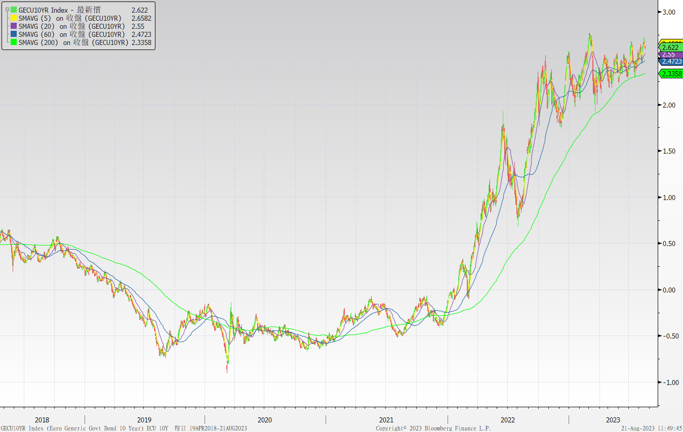
歐債十年期利率走勢圖

Slide 4
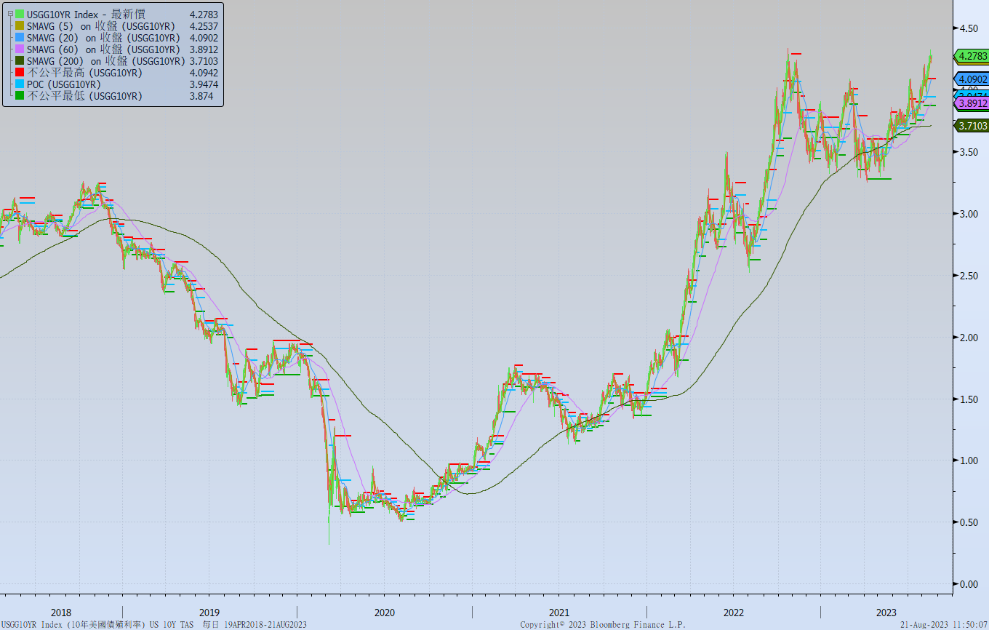
美債十年期利率走勢圖

Slide 5
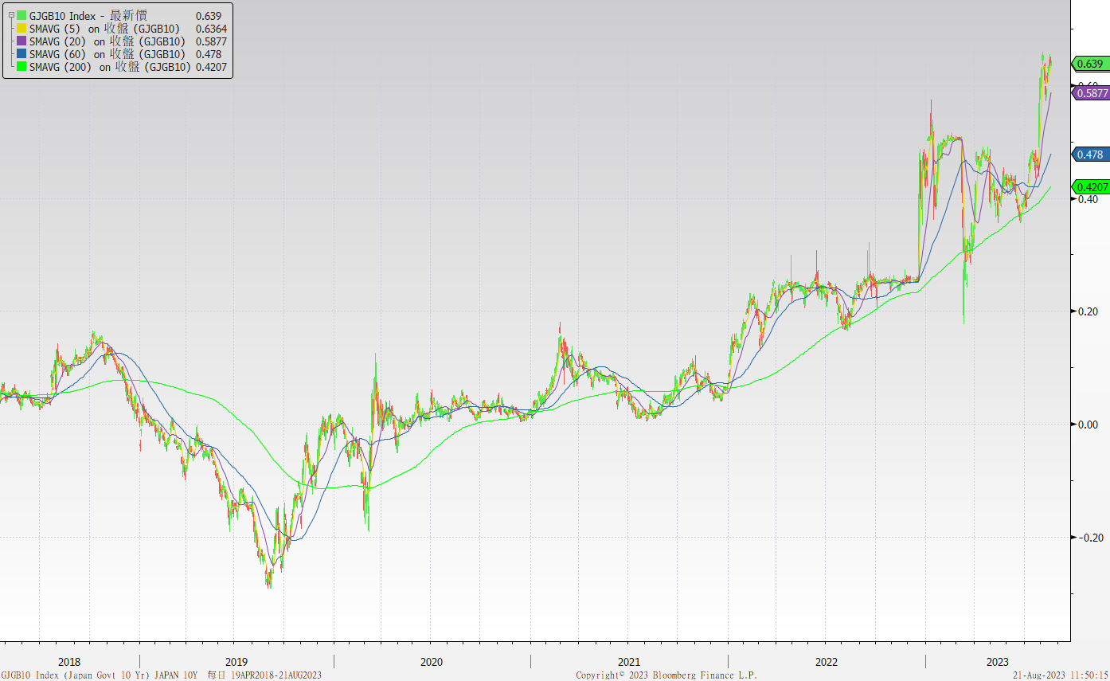
日債十年期利率走勢圖

Slide 6
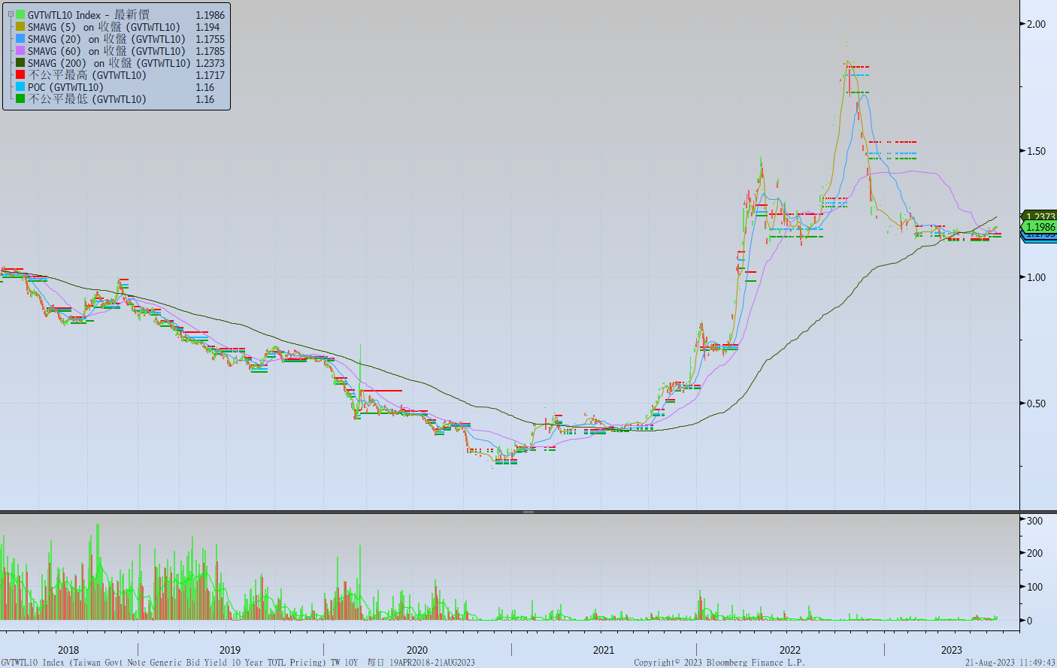
台債十年期利率走勢圖

Slide 7
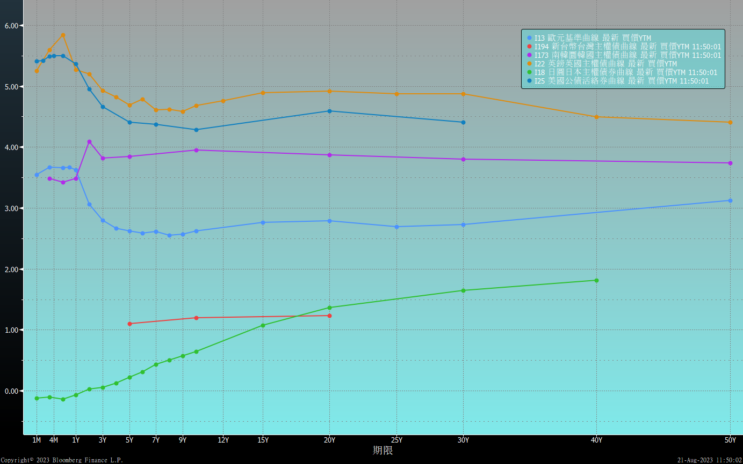
主要國家殖利率曲線

Slide 8
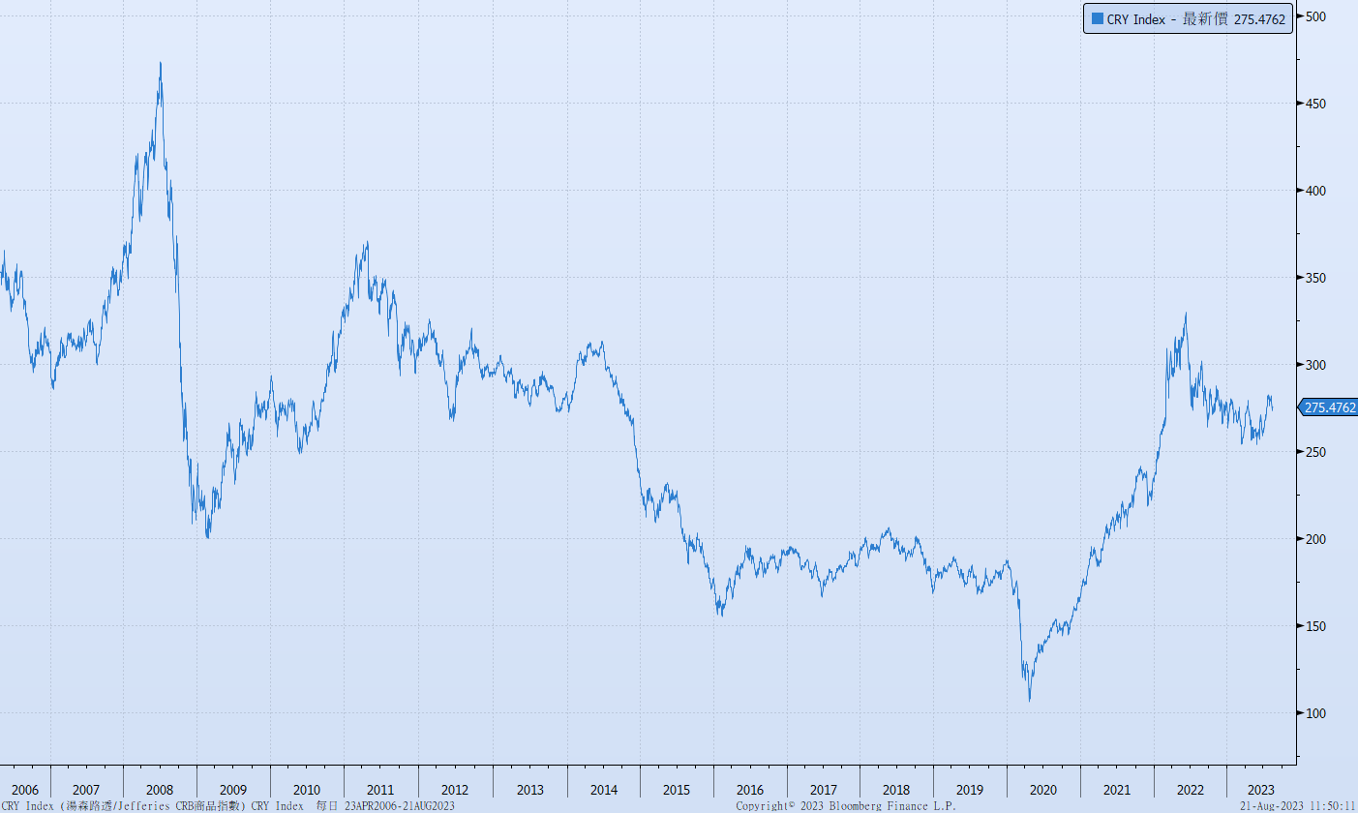
原物料指數

Slide 9
美國GDP成長率

Slide 10
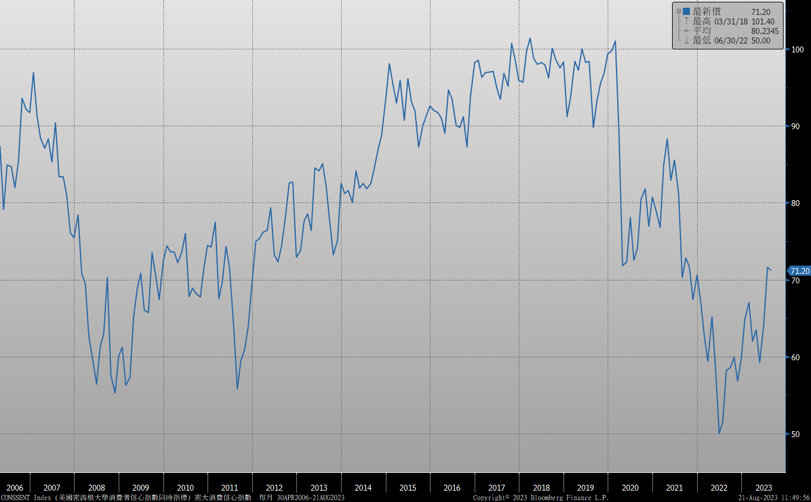
密大消費信心

Slide 11
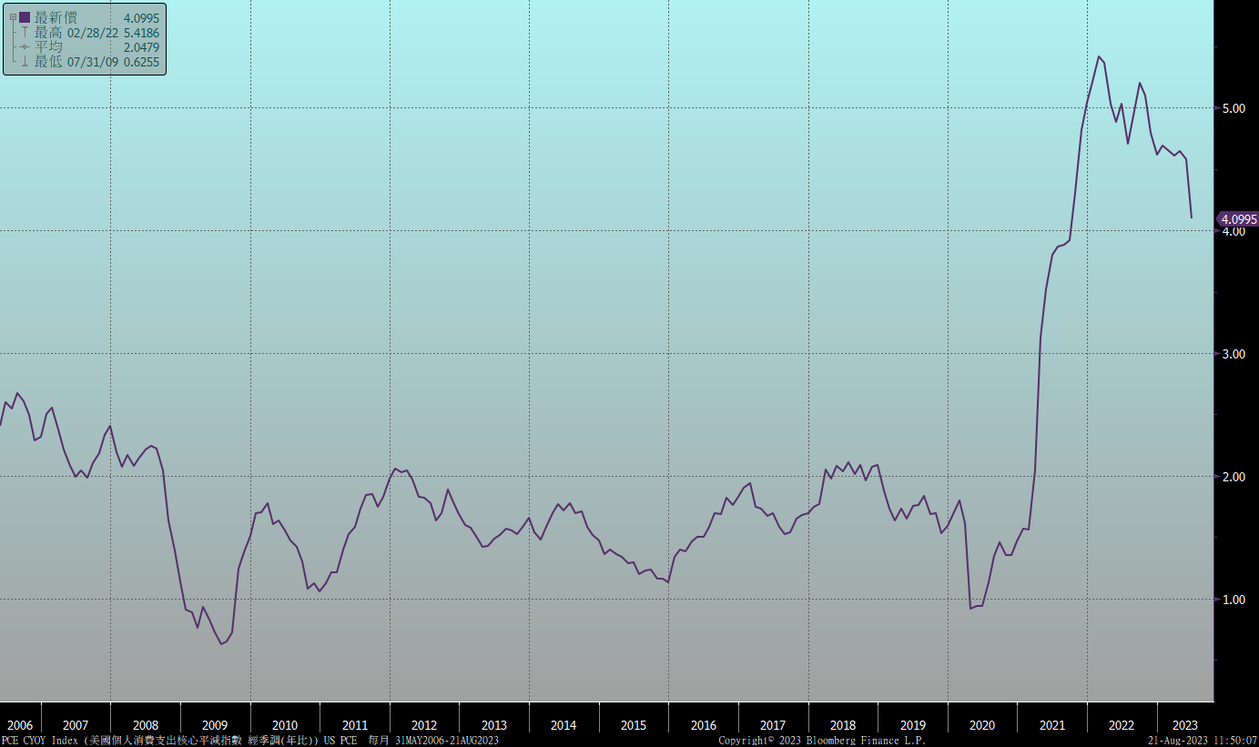
美國個人消費支出核心平減指數 經季調(年比)

Slide 12
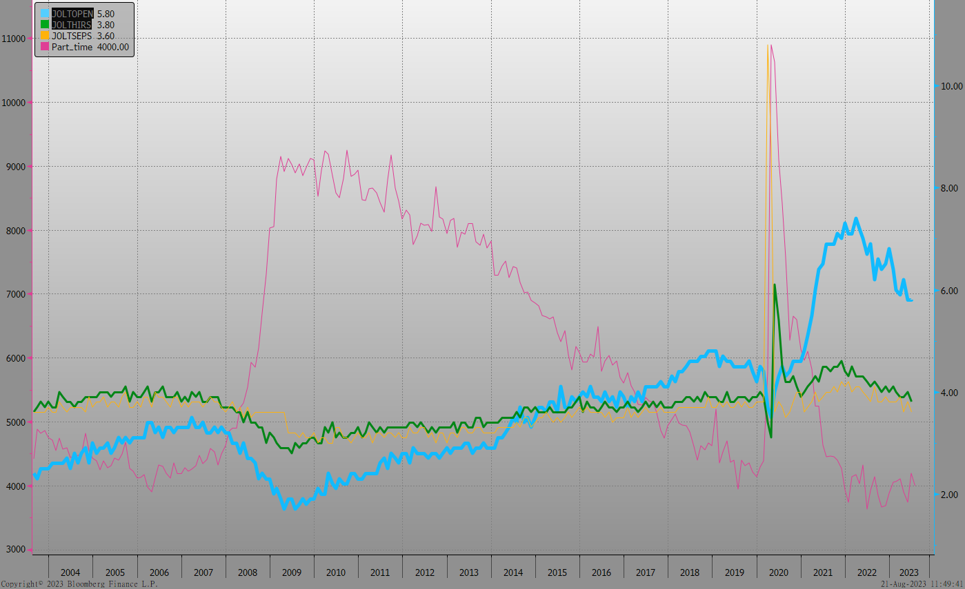
美國就業情況

Slide 13
美國非農就業人數

Slide 14
美國新屋及成屋銷售

Slide 15
ISM指數

Slide 16
SOFR OIS

Slide 17
經濟數據預報

Slide 18
市場展望
從利率走勢看，美債10y利率目前向上穿頭之後，已經漲過2008年以來高點。經濟數據仍穩健，而美國政府發債量變大，FED是否還會升息，都推升美債利率近期走勢。
經濟數據方面，即將公布美國7月耐久財訂單、7月新屋銷售及7月成屋銷售。德國8月IFO企業景氣指數。台灣7月失業率。目前期貨市場顯示9月不升息的機率大，但美國公債利率卻於近期持續挑戰高點，空頭攻擊、供給增加應該是主因。台債市場，10y公債利率在美債利率升幅已大的壓力下，預期會有些微補漲的空間。操作上，在新的公債標售前，可以觀望，利率彈高後，小量布局為宜。

